Slide 1

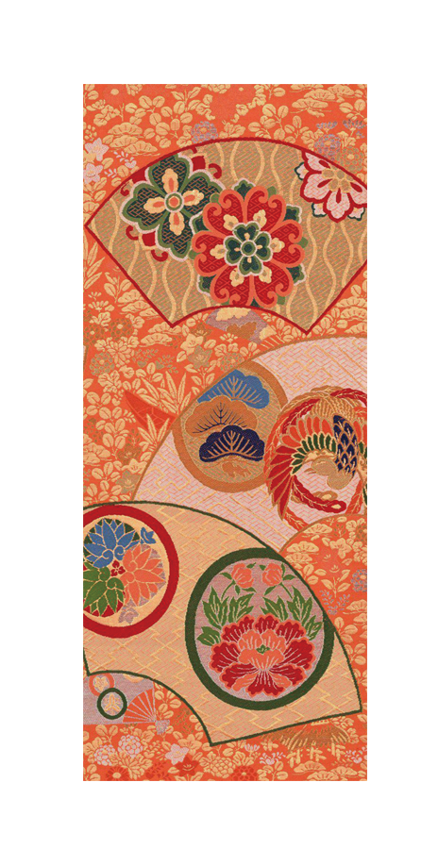






国潮中国风
国潮
Chinese
trend
来袭

Slide 2
01
02
03
04
目录
国潮崛起
国潮逆袭
走向世界
未来可期

Slide 3
国潮崛起
01

Slide 4



CHINESE
TREND
经典国货成为了新鲜时尚的载体。让繁华迷眼的时尚界，多了一份怀旧的乡土气息。曾在上世纪80年代叱咤风云的国货球衣、球鞋、海魂衫、小玩意，再次成为风口浪尖的潮货。
经典国货成为了新鲜时尚的载体。让繁华迷眼的时尚界，多了一份怀旧的乡土气息。
中国风世界的

Slide 5
国
潮
风
经典国货成为了新鲜时尚的载体。让繁华迷眼的时尚界，多了一份怀旧的乡土气息。
经典国货成为了新鲜时尚的载体。让繁华迷眼的时尚界，多了一份怀旧的乡土气息。
经典国货成为了新鲜时尚的载体。让繁华迷眼的时尚界，多了一份怀旧的乡土气息。
曾在上世纪80年代叱咤风云的国货球衣、球鞋、海魂衫、小玩意，再次成为风口浪尖的潮货。
曾在上世纪80年代叱咤风云的国货球衣、球鞋、海魂衫、小玩意，再次成为风口浪尖的潮货。
曾在上世纪80年代叱咤风云的国货球衣、球鞋、海魂衫、小玩意，再次成为风口浪尖的潮货。

Slide 6
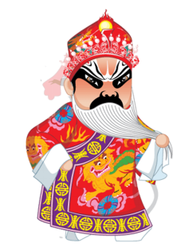
国潮风引领时尚
国潮风引领时尚
国潮风引领时尚
经典国货成为了新鲜时尚的载体。让繁华迷眼的时尚界，多了一份怀旧的乡土气息。曾在上世纪80年代叱咤风云的国货球衣、球鞋、海魂衫、小玩意，再次成为风口浪尖的潮货。

Slide 7
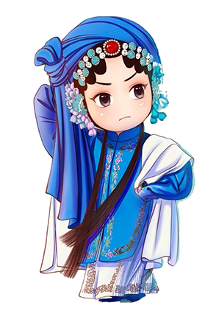

CHINESE TREND
CHINESE TREND
CHINESE TREND
中国风世界的
中国风世界的
中国风世界的
经典国货成为了新鲜时尚的载体。让繁华迷眼的时尚界，多了一份怀旧的乡土气息。
经典国货成为了新鲜时尚的载体。让繁华迷眼的时尚界，多了一份怀旧的乡土气息。
经典国货成为了新鲜时尚的载体。让繁华迷眼的时尚界，多了一份怀旧的乡土气息。

Slide 8
未来可期
国 潮 风来袭
CHINESE
TREND
经典国货成为了新鲜时尚的载体。让繁华迷眼的时尚界，多了一份怀旧的乡土气息。曾在上世纪80年代叱咤风云的国货球衣、球鞋、海魂衫、小玩意，再次成为风口浪尖的潮货。
经典国货成为了新鲜时尚的载体。让繁华迷眼的时尚界，多了一份怀旧的乡土气息。曾在上世纪80年代叱咤风云的国货球衣、球鞋、海魂衫、小玩意，再次成为风口浪尖的潮货。

Slide 9
国潮逆袭
02

Slide 10
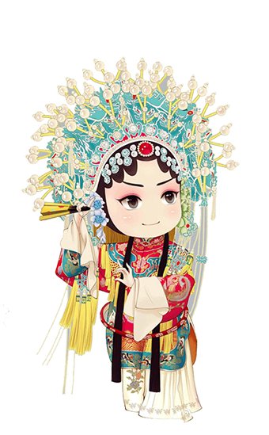
CHINESE
TREND
国潮风
中国风世界的
经典国货成为了新鲜时尚的载体。让繁华迷眼的时尚界，多了一份怀旧的乡土气息。曾在上世纪80年代叱咤风云的国货球衣、球鞋、海魂衫、小玩意，再次成为风口浪尖的潮货。
经典国货成为了新鲜时尚的载体。让繁华迷眼的时尚界，多了一份怀旧的乡土气息。

Slide 11

CHINESE
TREND
国 潮 风
经典国货成为了新鲜时尚的载体。让繁华迷眼的时尚界，多了一份怀旧的乡土气息。曾在上世纪80年代叱咤风云的国货球衣、球鞋、海魂衫、小玩意，再次成为风口浪尖的潮货。经典国货成为了新鲜时尚的载体。让繁华迷眼的时尚界，多了一份怀旧的乡土气息。曾在上世纪80年代叱咤风云的国货球衣、球鞋、海魂衫、小玩意，再次成为风口浪尖的潮货。

Slide 12
中国风世界的
中国风世界的
经典国货成为了新鲜时尚的载体。让繁华迷眼的时尚界，多了一份怀旧的乡土气息。
经典国货成为了新鲜时尚的载体。让繁华迷眼的时尚界，多了一份怀旧的乡土气息。
国
潮
中国风世界的
来
袭
中国风世界的
经典国货成为了新鲜时尚的载体。让繁华迷眼的时尚界，多了一份怀旧的乡土气息。
经典国货成为了新鲜时尚的载体。让繁华迷眼的时尚界，多了一份怀旧的乡土气息。

Slide 13
中国风世界的
中国风世界的
经典国货成为了新鲜时尚的载体。让繁华迷眼的时尚界，多了一份怀旧的乡土气息。
经典国货成为了新鲜时尚的载体。让繁华迷眼的时尚界，多了一份怀旧的乡土气息。
中国风世界的
中国风世界的
经典国货成为了新鲜时尚的载体。让繁华迷眼的时尚界，多了一份怀旧的乡土气息。
经典国货成为了新鲜时尚的载体。让繁华迷眼的时尚界，多了一份怀旧的乡土气息。

Slide 14
走向世界
03

Slide 15
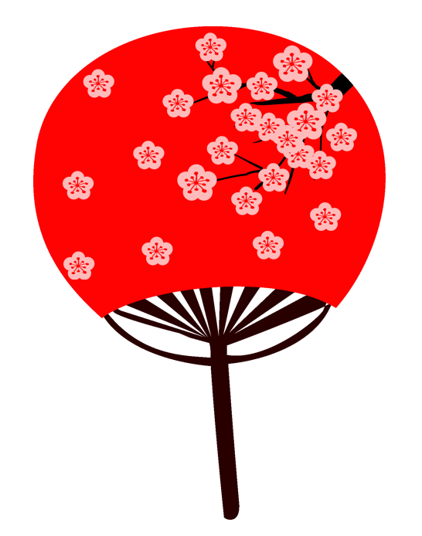
中国
经典国货成为了新鲜时尚的载体。让繁华迷眼的时尚界，多了一份怀旧的乡土气息。曾在上世纪80年代叱咤风云的国货球衣、球鞋、海魂衫、小玩意，再次成为风口浪尖的潮货。经典国货成为了新鲜时尚的载体。
国潮来袭
潮流
中国文化走向世界

Slide 16
关键词
国 潮 风来袭
CHINESE
TREND
关键词
关键词
经典国货成为了新鲜时尚的载体。让繁华迷眼的时尚界，多了一份怀旧的乡土气息。曾在上世纪80年代叱咤风云的国货球衣、球鞋、海魂衫、小玩意，再次成为风口浪尖的潮货。经典国货成为了新鲜时尚的载体。让繁华迷眼的时尚界，多了一份怀旧的乡土气息。曾在上世纪80年代叱咤风云的国货球衣、球鞋、海魂衫、小玩意，再次成为风口浪尖的潮货。
关键词
关键词
关键词

Slide 17

CHINESE
TREND
中国风世界的
经典国货成为了新鲜时尚的载体。让繁华迷眼的时尚界，多了一份怀旧的乡土气息。曾在上世纪80年代叱咤风云的国货球衣、球鞋、海魂衫、小玩意，再次成为风口浪尖的潮货。

Slide 18
中国风世界的
中国风世界的
中国风世界的
经典国货成为了新鲜时尚的载体。让繁华迷眼的时尚界，多了一份怀旧的乡土气息。
经典国货成为了新鲜时尚的载体。让繁华迷眼的时尚界，多了一份怀旧的乡土气息。
经典国货成为了新鲜时尚的载体。让繁华迷眼的时尚界，多了一份怀旧的乡土气息。

Slide 19
未来可期
04

Slide 20
中国风世界的
中国
经典国货成为了新鲜时尚的载体。让繁华迷眼的时尚界，多了一份怀旧的乡土气息。
国潮来袭
潮流
中国风世界的
经典国货成为了新鲜时尚的载体。让繁华迷眼的时尚界，多了一份怀旧的乡土气息。
中国风世界的
经典国货成为了新鲜时尚的载体。让繁华迷眼的时尚界，多了一份怀旧的乡土气息。

Slide 21
国潮风引领时尚
经典国货成为了新鲜时尚的载体。让繁华迷眼的时尚界，多了一份怀旧的乡土气息。曾在上世纪80年代叱咤风云的国货球衣、球鞋、海魂衫、小玩意，再次成为风口浪尖的潮货。
经典国货成为了新鲜时尚的载体。让繁华迷眼的时尚界，多了一份怀旧的乡土气息。曾在上世纪80年代叱咤风云的国货球衣、球鞋、海魂衫、小玩意，再次成为风口浪尖的潮货。

Slide 22
分类一
经典国货成为了新鲜时尚的载体。让繁华迷眼的时尚界，多了一份怀旧的乡土气息。
潮流产品
分类
分类三
分类二
经典国货成为了新鲜时尚的载体。让繁华迷眼的时尚界，多了一份怀旧的乡土气息。
经典国货成为了新鲜时尚的载体。让繁华迷眼的时尚界，多了一份怀旧的乡土气息。

Slide 23
CHINESE
TREND
中国风世界的
经典国货成为了新鲜时尚的载体。让繁华迷眼的时尚界，多了一份怀旧的乡土气息。
中国风世界的
经典国货成为了新鲜时尚的载体。让繁华迷眼的时尚界，多了一份怀旧的乡土气息。曾在上世纪80年代叱咤风云的国货球衣、球鞋、海魂衫、小玩意，再次成为风口浪尖的潮货。
中国风世界的
经典国货成为了新鲜时尚的载体。让繁华迷眼的时尚界，多了一份怀旧的乡土气息。

Slide 24
中国的就是世界的
加油
Chinese
trend
中国

